Slide 1

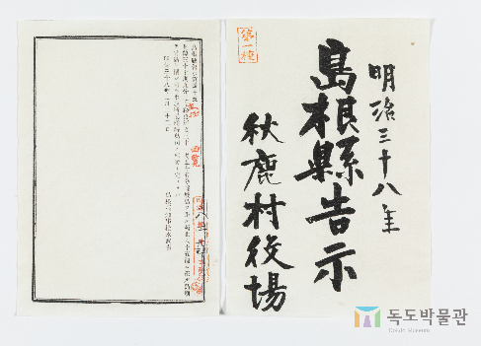
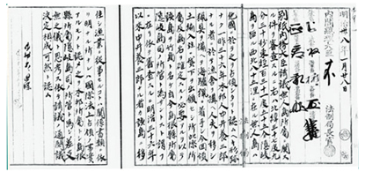
일본의 주장과 근거 그리고 반론 -1905년 시마네현의 독도 편입은 영유의사의 재확인
일본의
주장 변화
무주지 선점론
1950年
영유의사 재확인
‘나카이 요자부로(시민)’의 독도 영토 편입 청원 접수
각의 결정에 의한
독도 편입
1905년 1월
독도가 오키도사의 소관이 되었음을 공지
1905년 2월
독도가 한국 영토라 인식
‘나카이 요자부로(시민)’
해군성과 외무성 관리 등의 사주
‘나카이 요자부로의
독도 영토 편입 청원 접수
1906년 울릉군수에 의해
독도의 일본 편입 확인
을사늑약에 의한
외교권 박탈
외교적 항의 불가
1905년 각의결정서
시마네현 고시 제 40호

Slide 2
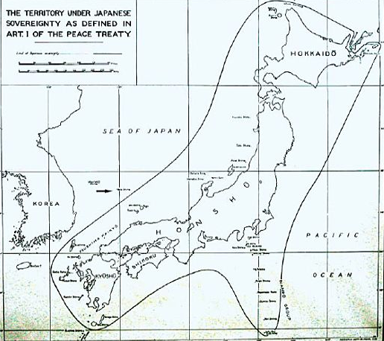
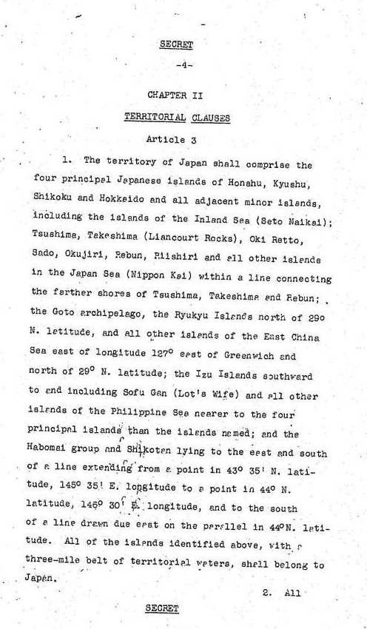
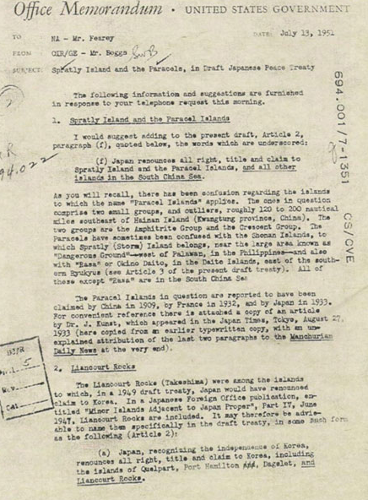
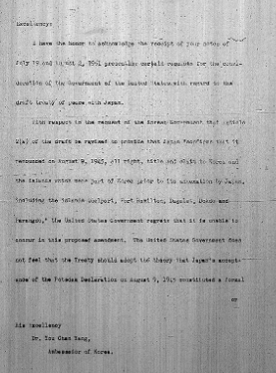
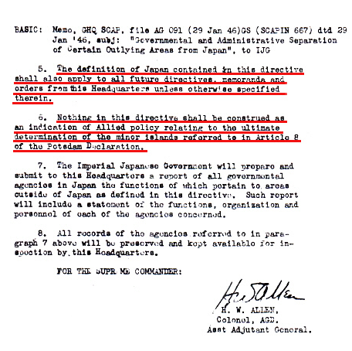
일본의 주장과 근거 그리고 반론 -종전 후 미군은 일본의 독도 영유권 인정 의견 표현
1~5차 초안
독도= 한국 영토
일본은 한국의 독립을 승인하며, 제주도와 거문도, 울릉도 ' 및 독도'를 포함해 한국에 대한 모든 권리와 권원과 청구권을 포기한다
국무부 정보조사국
지리전문가 보그스의 답변
6. 지령 가운데 어떠한 것도 포츠담선언 제8조에 언급된 여러 작은 섬들의 최종적 결정에 관한 연합국의 정책을 표시한 것은 아니다,
연합군 최고사령관 지령 제677호 6조
우리의 정보에 의하면 독도, 혹은 리앙쿠르 암초나 다케시마에 관해서, 이 사람이 살지 않는 암초는 한국의 영토로 취급받은 적이 없으며, 1905년 이래로 일본 시마네현 오키 섬의 관할 구역이었다.
러스크 서한
우리의 정보에 의하면 독도, 혹은 리앙쿠르 암초나 다케시마에 관해서, 이 사람이 살지 않는 암초는 한국의 영토로 취급받은 적이 없으며, 1905년 이래로 일본 시마네현 오키 섬의 관할 구역이었다.
러스크 서한
일본의 로비
5. 이 지령에 포함된 일본의 정의는 그에 관하여 다른 특정한 지령이 없는 한, 또한 본 연합국최고사령부로부터 발하는 모든 지령·각서·명령에 적용된다.
연합군 최고사령관 지령 제677호 5조
일본의 영토는 혼슈, 큐슈, 시코쿠, 홋카이도의 주요 4개의 섬들과 인접하는 모든 작은 섬들, 대마도, 타케시마(리앙코르 락스), 오키 열도, 사와타리, 오쿠시리.... 등이 일본에 귀속된다
샌프란시스코 강화 조약 6차 초안
6차 초안
독도= 일본 영토
영국, 호주, 뉴질랜드
등 조약국
미국 전문가 반대
7~9차 초안
독도 누락
6조 기능
타 연합국 수정의 가능성 제시
미국∙영국 합동조약
독도 명시X
극동 위원회에서 검토된
적 없는 미국 단독의 의견
일본영토의 최종 규정 X 주장
일본 주장 지지
미국에게 강화조약 기초과정 중 한국이
일본의 영토 포기 중 ‘독도 포함’ 주장
최종 조약
독도 명시X
수정을 하기 위해 또다른 지령 필요
5조 기능
국제법상 효과가 없음
한국 주장 재고
영국 정부가 제시한 최종 초안 지도
수정을 위한 지령 X

Slide 3
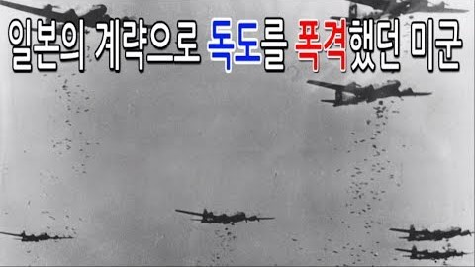
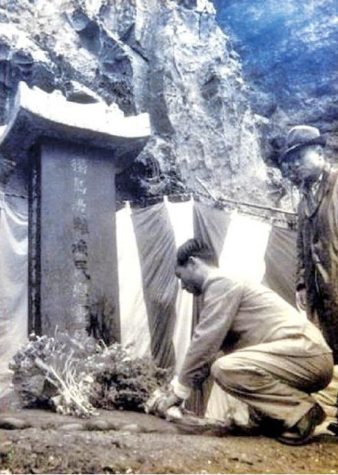
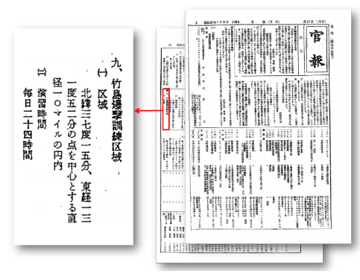
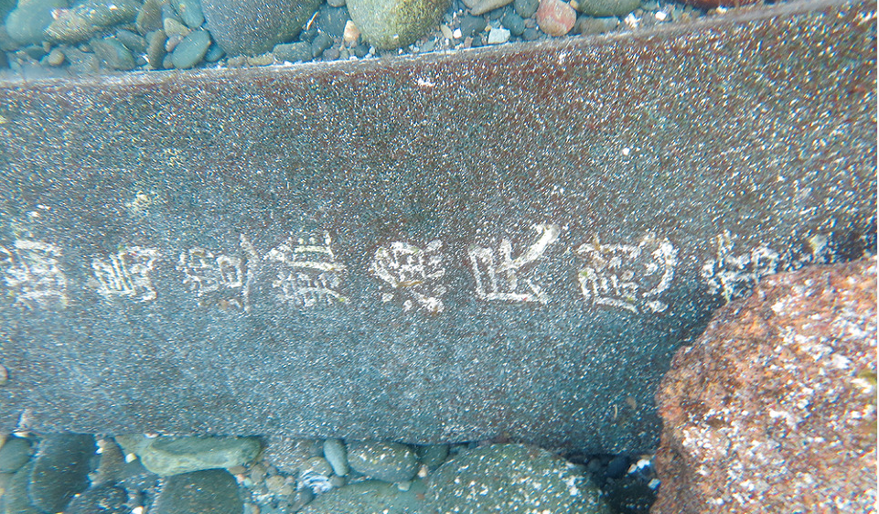
일본의 주장과 근거 그리고 반론 -주일 미군의 폭격훈련구역 지정에 의한 독도 영유권 인정
폭격훈련구역 지정에
일본이 관여함
미일 행정 협정에 입각
미일행정협정위원회
일본의 폭격 훈련
지정 유지
폭격 훈련에 의한 많은 피해와 희생자 발생
1948年 6月 8日
한국의 미공군 항의
독도를 폭격훈련구역으로 지정
관보에 고시 및 사용
폭격훈련 구역 재외
한국측에 공식적 통고
1953年 3月 19日
독도 조난어민 위령비
미군 훈련장 지정 관보

Slide 4
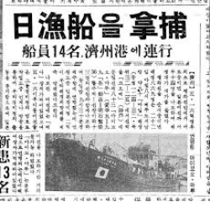
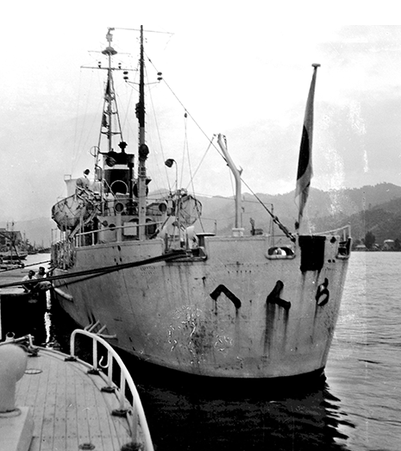
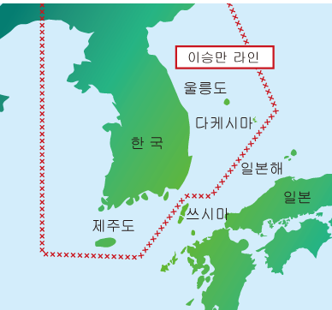
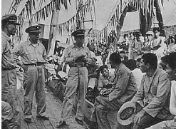
일본의 주장과 근거 그리고 반론 -한국은 현재 독도를 불법으로 점거하고 있다.
광복 3년후 주소를
부여하고 정당한 주권 행사
이승만 라인은 국제법에 반함
1952年
1905년 이전부터 독도에
영유권 확립함
평화선 침범
중국∙일본어선 나포
일본의해상보안청 순시선
한국어민 퇴거 요구
한국 관헌에 의한
총격 피해
1953年
일본은 독도에 대한
영유권 확립 자체 없음
지속적인 엄중한 항의
다케시마 점거는 불법 점거
불법 점거에 대한
명확한 이유 부족
어민 나포
이승만 라인
어선 나포 기사
총격을 당한 순시선

Slide 5
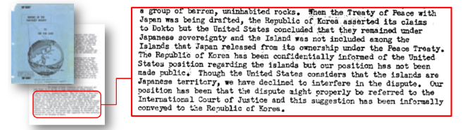
일본의 주장과 근거 그리고 반론 -독도의 영유권 문제는 국제사법재판소에서 해결되어야한다.
한국의 실효적 관리 +각종 자료
일본의 회부요청 승인할 이유 X
러스크 서한에 의한 의사 확인
휴전 후 미국의 새로운 정책 반영 X
국제헌법제판소 회부를 요청
1945年 1962年 2012年
미국의 의사≠법
벤틀리트 대사의 귀국 보고서
미국은 다케시마가 일보영토라고 생각하고 있지만,
본 건을 국제사법제판소에 회부하는 것이 적당하다는
입장이며, 비공식적으로 이를 한국에 제안했다
한국측의 거부로 실행 불가
벤틀리트 대사의 귀국 보고서
미국은 다케시마가 일보영토라고 생각하고 있지만,
본 건을 국제사법제판소에 회부하는 것이 적당하다는
입장이며, 비공식적으로 이를 한국에 제안했다
연합국의 협의를 거치지
않은 일방적인 주장
미국은 독도를
일본 영토라 인정
한국 정부를 향한 권고 존재
일본이 독도의 영유권을 주장하면서 수시로 독도를 방문하고는 있지만, 독도는 법률적으로나 역사적으로 울릉도의 부속도서로 한국영토였다는 점은 오랫동안 움직일 수 없는 사실이다.”

